Slide 1
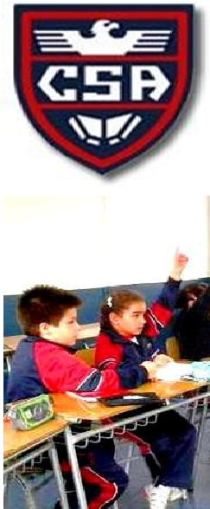
Ambientación Sala 3° C Colegio San Agustín
Jaime Catalán M.

Slide 2
Objetivo:
Promover la lectura en los estudiantes, a través de la ambientación de la sala de clases, para así desarrollar una buena comprensión lectora.

Slide 3

Distribución de puestos:
Docente
Sujeto 1
Sujeto 2
Sujeto 11
Sujeto 12
Sujeto 19
Sujeto 20
Sujeto 28
Sujeto 29
Sujeto 3
Sujeto 4
Sujeto 13
Sujeto 14
Sujeto 21
Sujeto 22
Sujeto 30
Sujeto 31
Sujeto 5
Sujeto 6
Sujeto 15
Sujeto 16
Sujeto 23
Sujeto 24
Sujeto 32
Sujeto 33
Sujeto 25
Sujeto 26
Sujeto 34
Sujeto 7
Sujeto 8
Sujeto 17
Sujeto 9
Sujeto 10
Sujeto 18
Sujeto 27
Sujeto 35
Los rectángulos de color amarillo representan a estudiantes con hiperactividad con y sin déficit atencional, el sujeto N|27, no esta recibiendo tratamiento con medicamentos.
los rectángulos en rojo corresponden a estudiantes con bajo nivel lector,
(hacer click en los rojos para ver detalles)

Slide 4
Sujeto N° 22
Sujeto N° 24
Presenta un bajo nivel lector , con una duración de 1 minuto con 8 segundos.
su nivel lector es palabra a palabra silábica.
Presenta un bajo nivel lector , con una duración de 1 minuto con 26 segundos.
su nivel lector es palabra a palabra silábica.

Slide 5
Sujeto N° 5
Sujeto N° 4
El sujeto N° 4 al tomarle la velocidad lectora el día 26 de Abril, se demoró 1 minuto con 26 segundos.
Su nivel lector es palabra a palabra
El sujeto N° 5 al tomarle la velocidad lectora el día 26 de Abril, se demoró 1 minuto con 32 segundos.
Su nivel lector es palabra a palabra

Slide 6
Ambientación sala:
La ambientación de la sala esta centrada en que el alumno sienta la motivación por la lectura, con frases que estimulen el leer.
La sala de clases tiene una biblioteca de aula que confeccioné a partir de material reciclable (cajas de cartón)

Slide 7
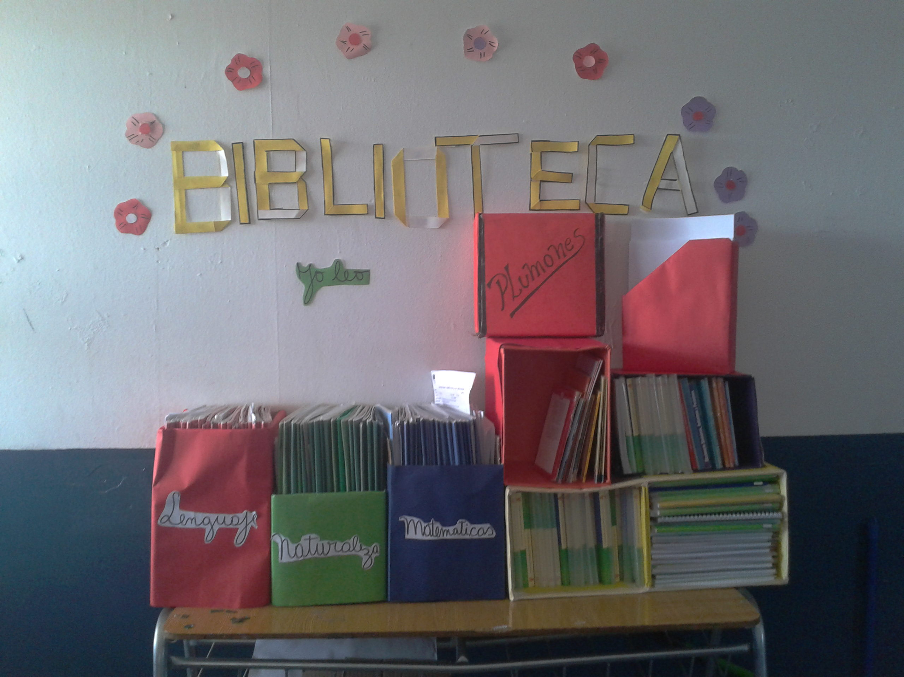
Evidencias:

Slide 8
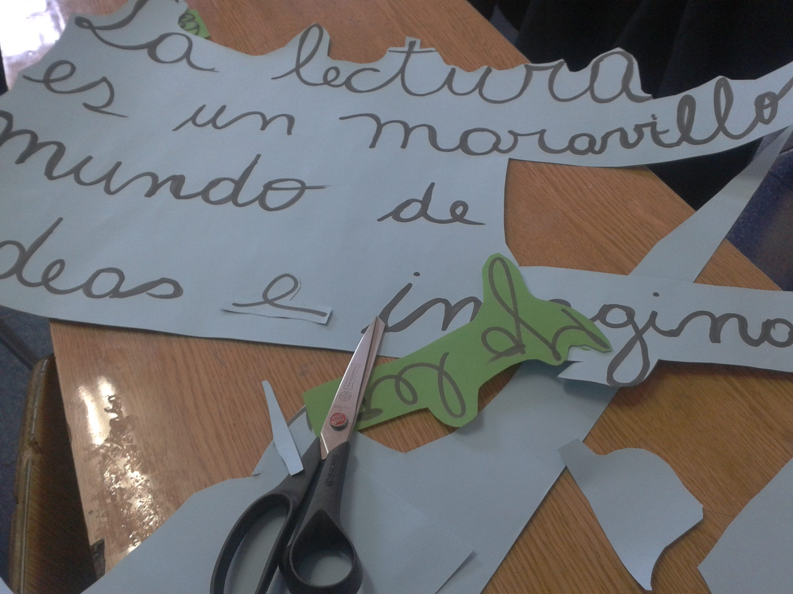

Slide 9
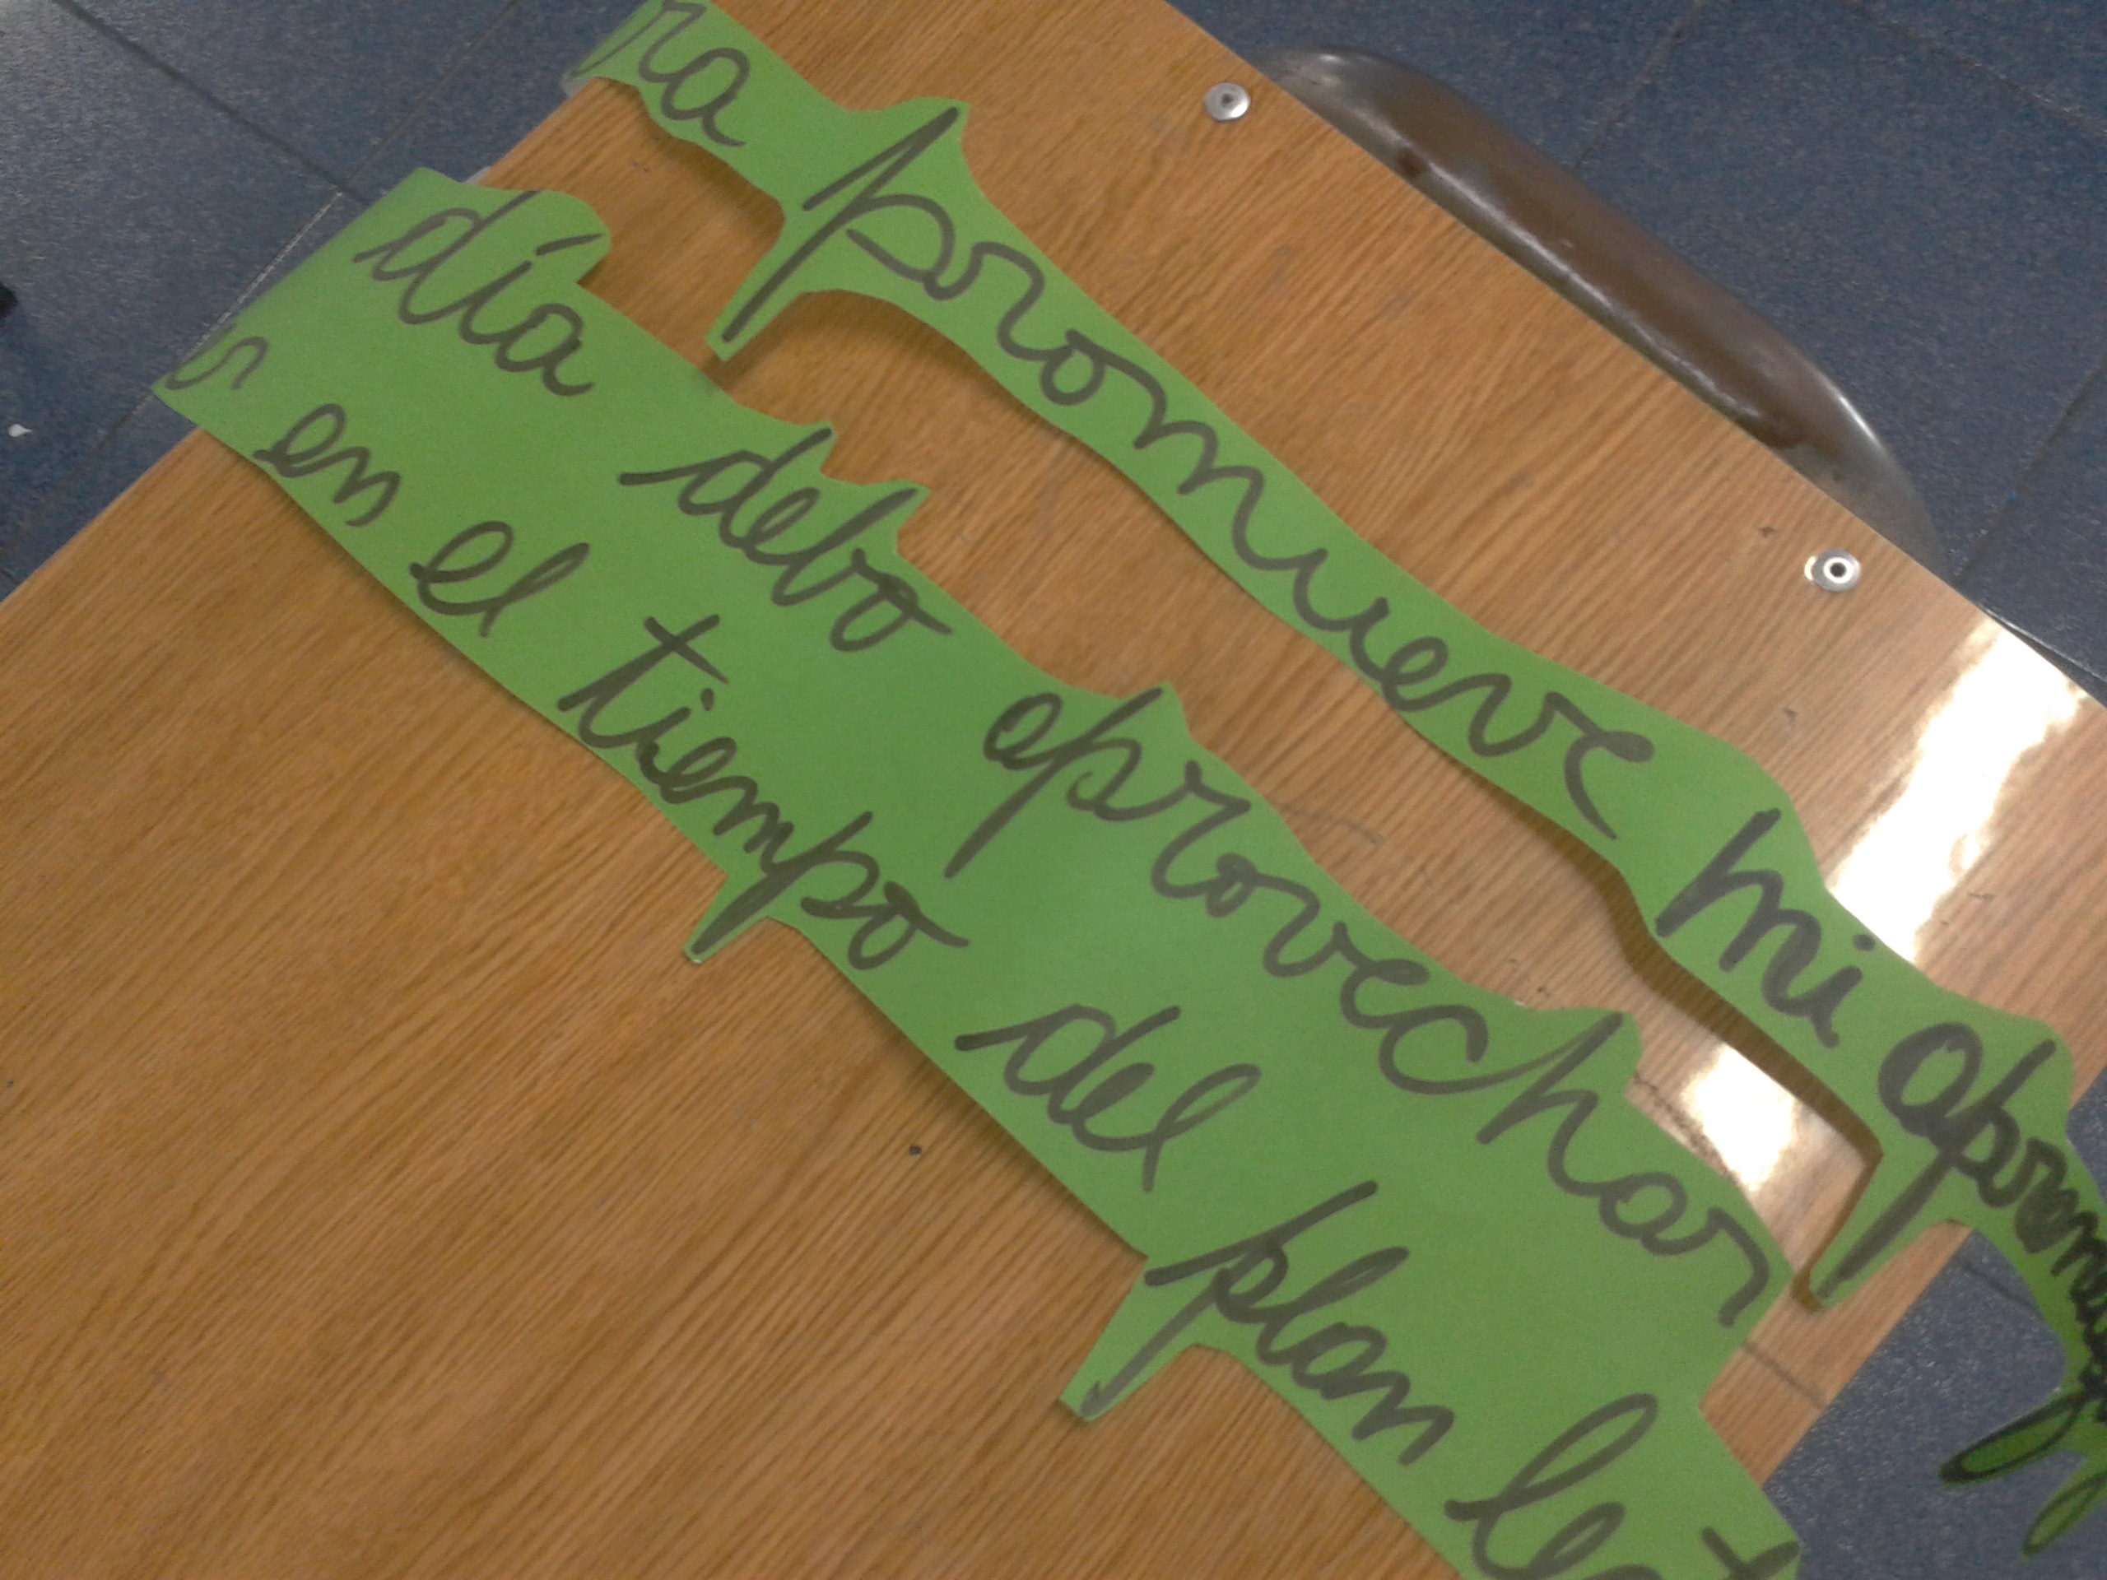

Slide 10
